Slide 1

实验3：回溯法解决地图填色问题
报告人：叶茂林
Notes:
汇报15分钟，提问10分钟

Slide 2
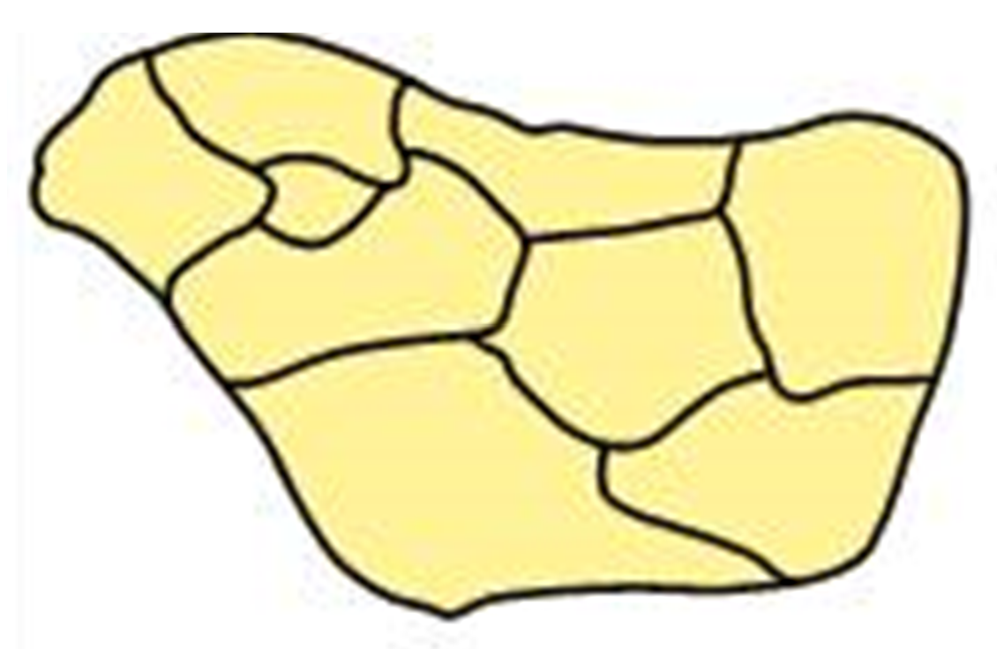
经典回溯法
Notes:
2

Slide 3
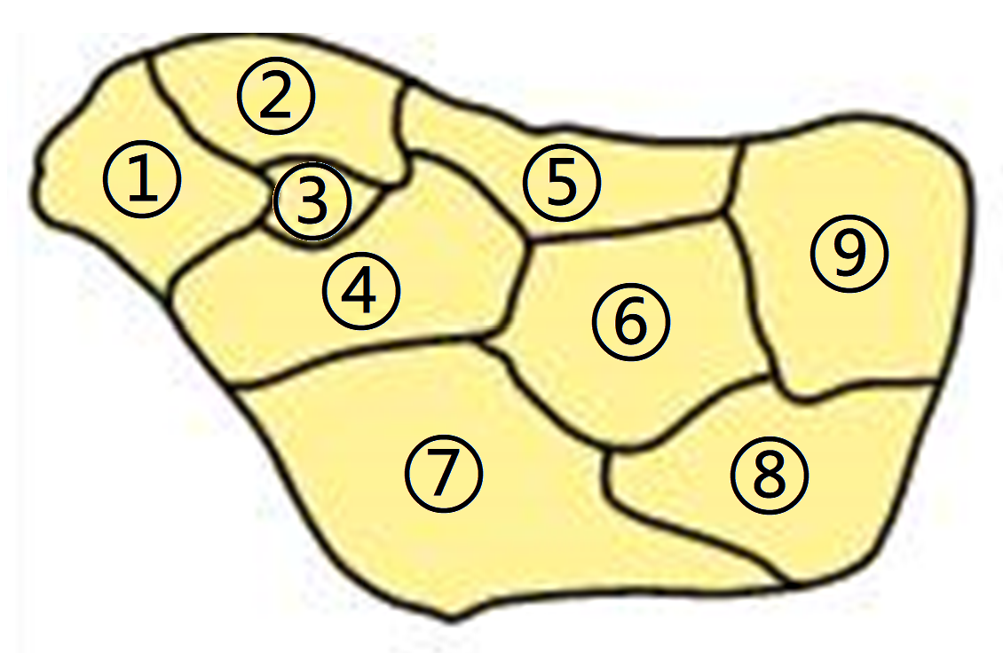
经典回溯法
Notes:
3

Slide 4
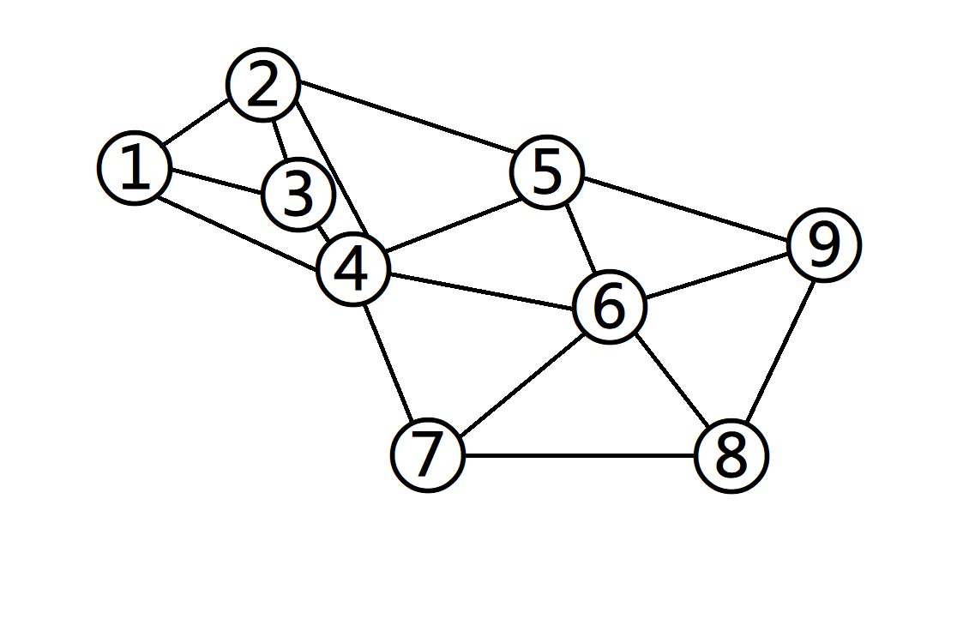
经典回溯法
Notes:
4

Slide 5
01
SECTION 1
经典回溯法地图填色
PART 01

Slide 6
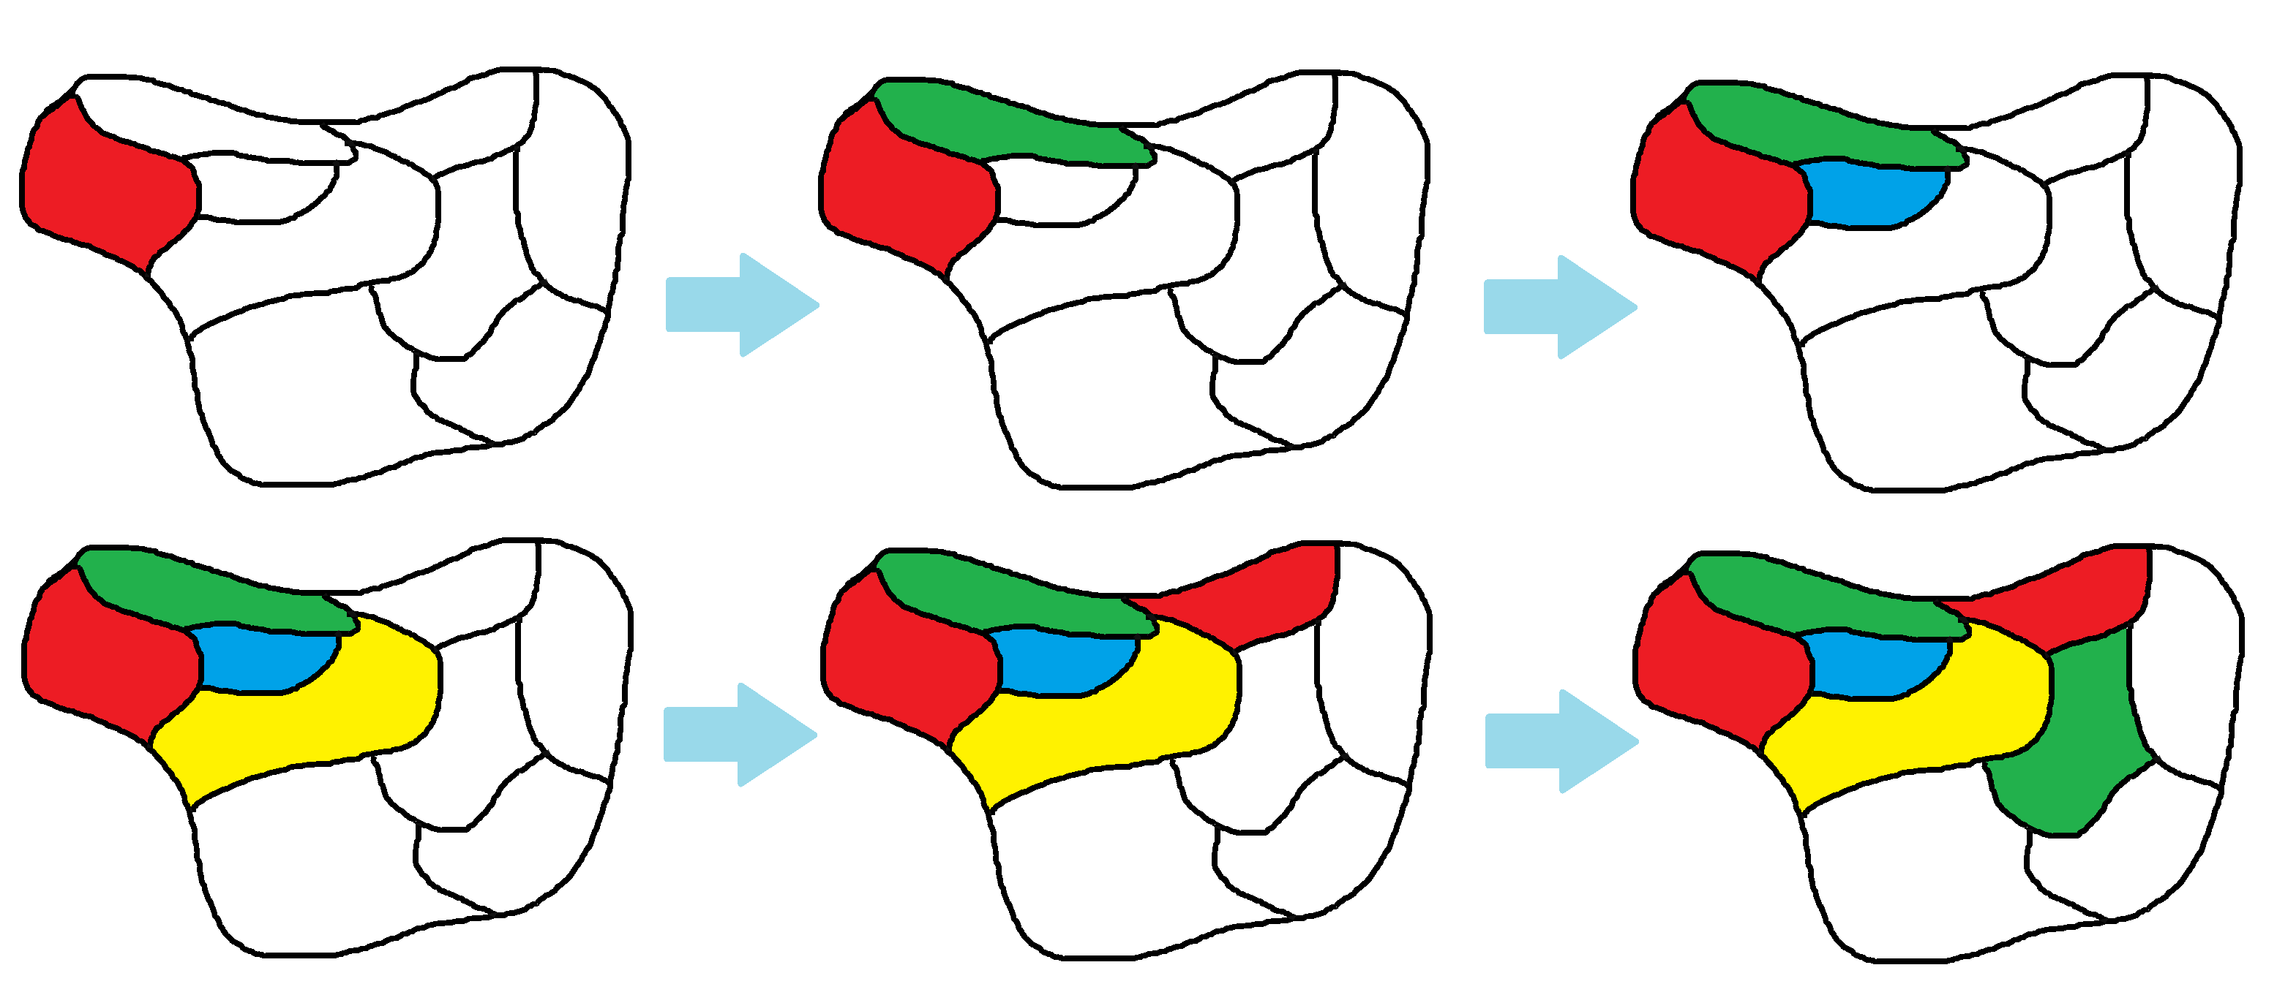
经典回溯法
Notes:
6

Slide 7
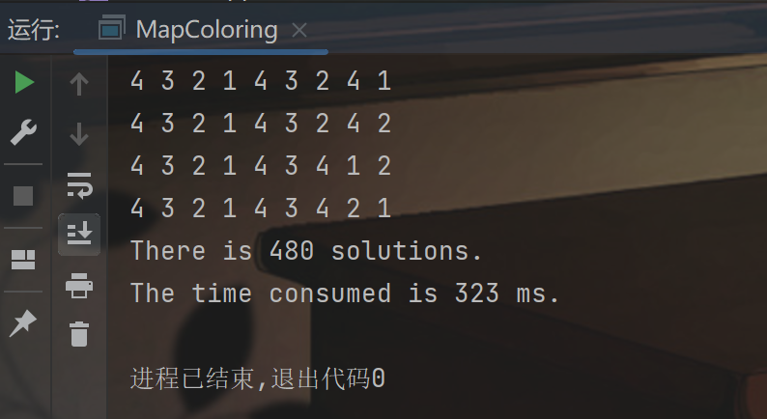
经典回溯法
Notes:
7

Slide 8
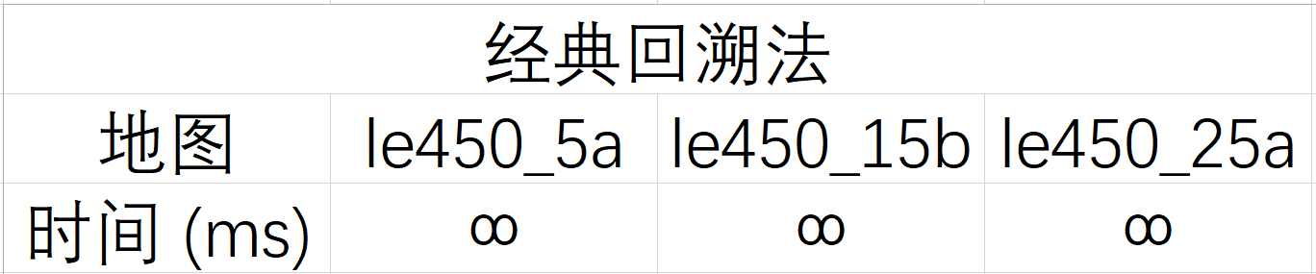
经典回溯法
Notes:
8

Slide 9
02
SECTION 2
最大度优先
PART 02

Slide 10
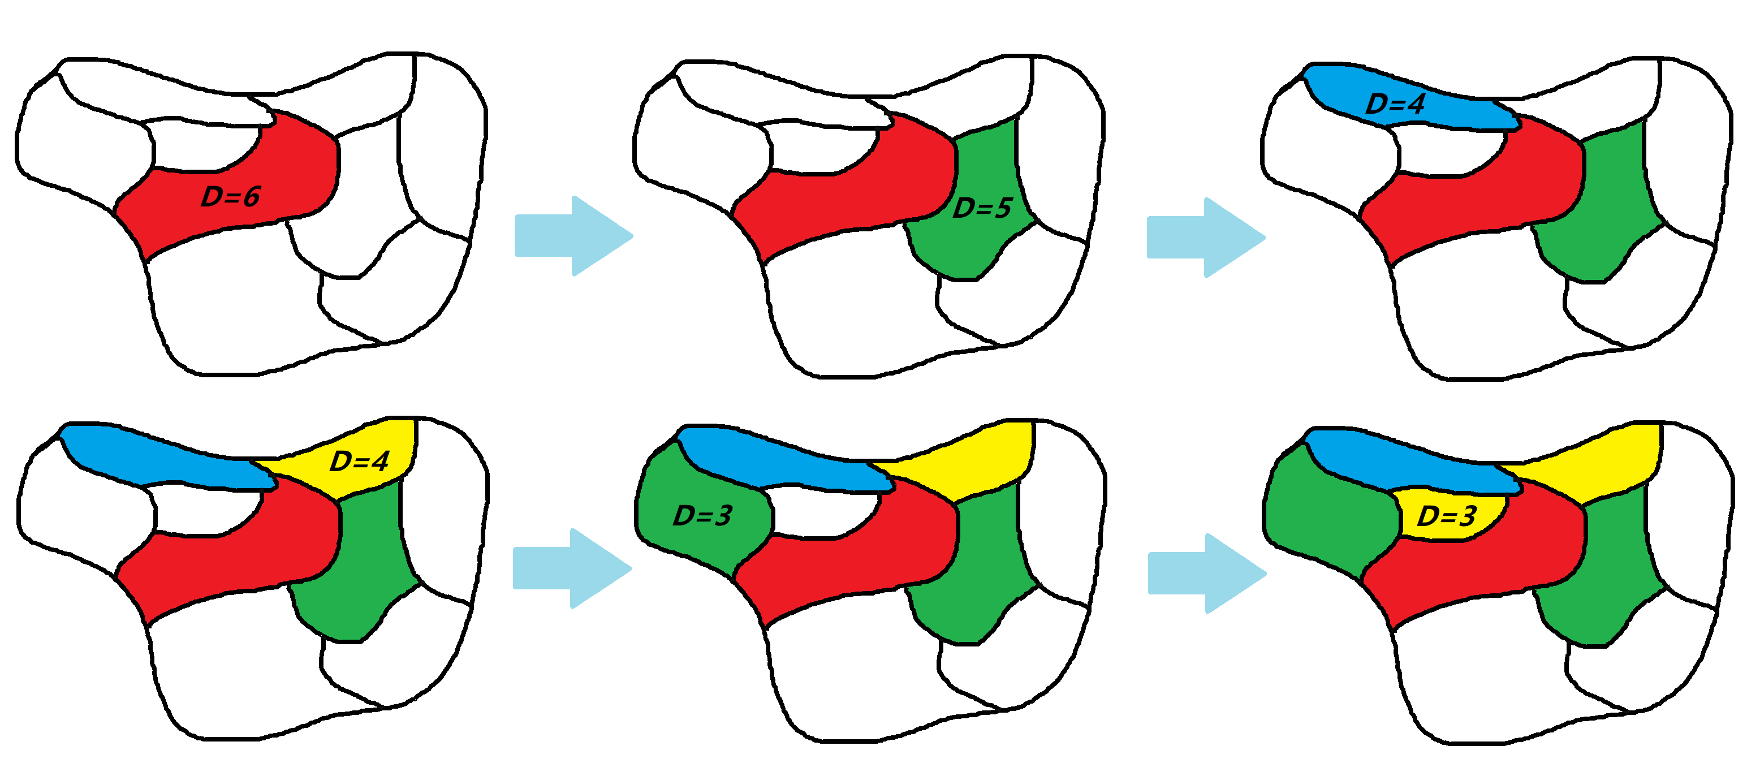
最大度优先
Notes:
10

Slide 11
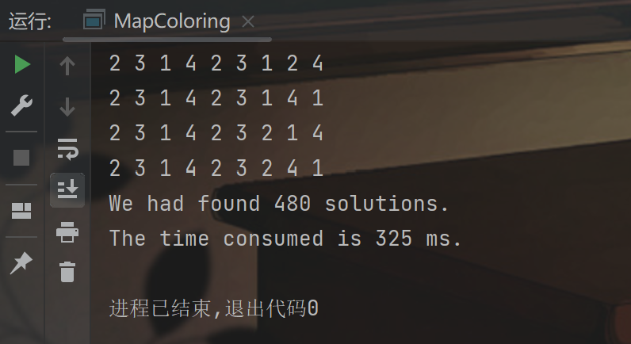
最大度优先
Notes:
11

Slide 12
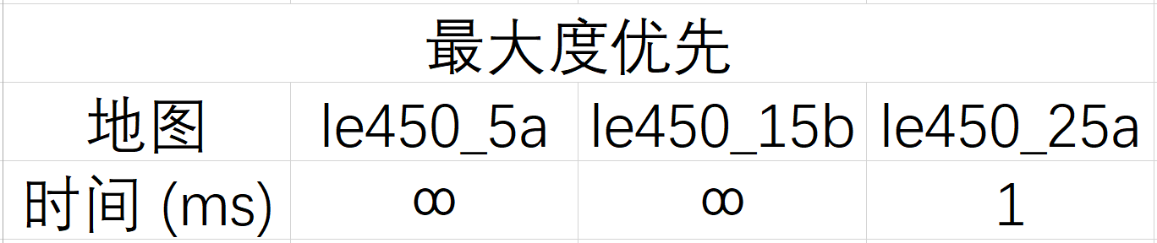
最大度优先
Notes:
12

Slide 13
03
SECTION 3
最少可选颜色优先
PART 02

Slide 14

最少可选颜色优先
Notes:
14

Slide 15
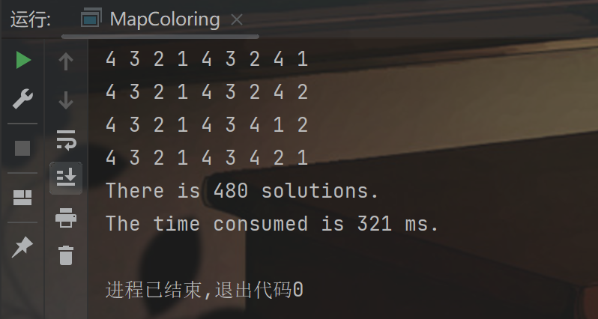
最少可选颜色优先
Notes:
15

Slide 16
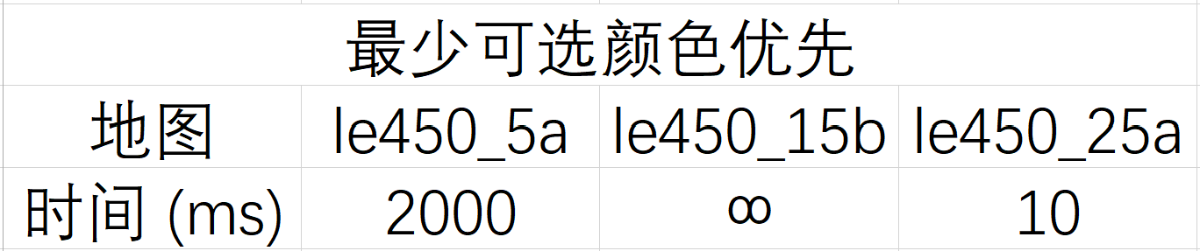
最少可选颜色优先
Notes:
16

Slide 17
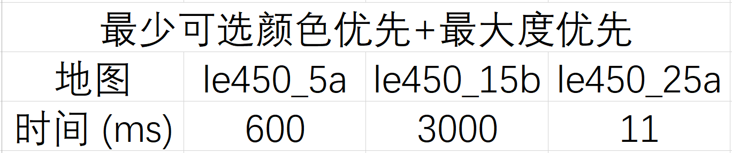
最少可选颜色+最大度
Notes:
17

Slide 18
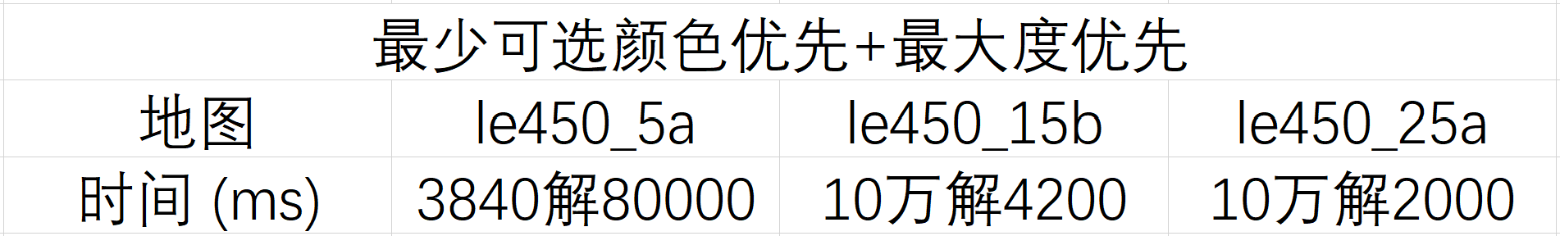
最少可选颜色+最大度
Notes:
18

Slide 19
04
SECTION 4
向前探测
PART 02

Slide 20
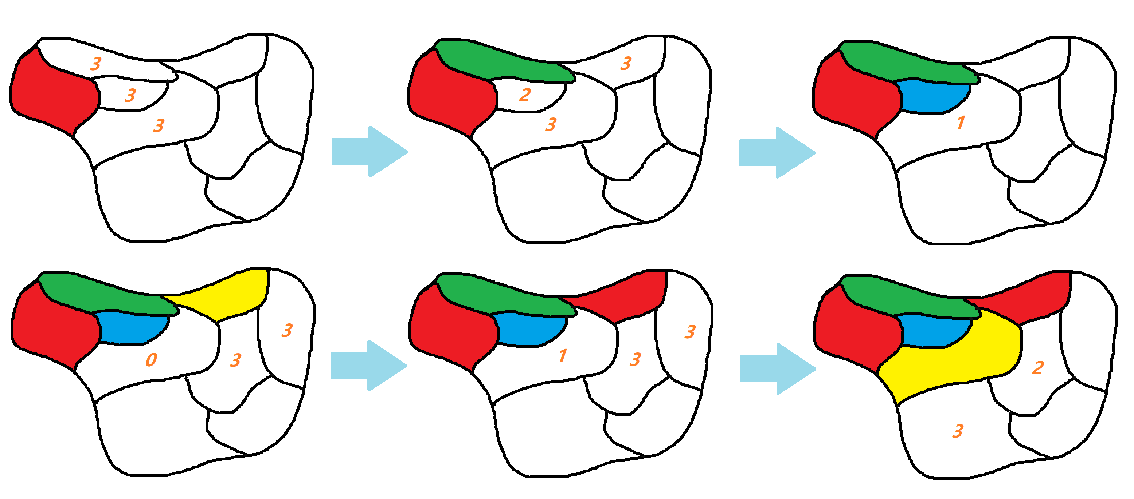
向前探测
Notes:
20

Slide 21
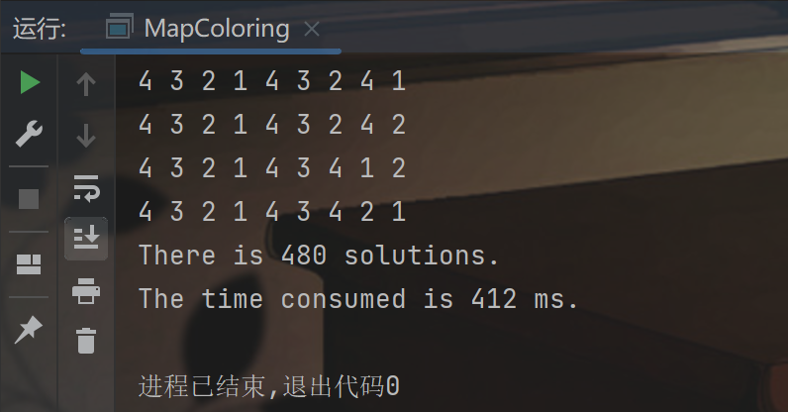
向前探测
Notes:
21

Slide 22
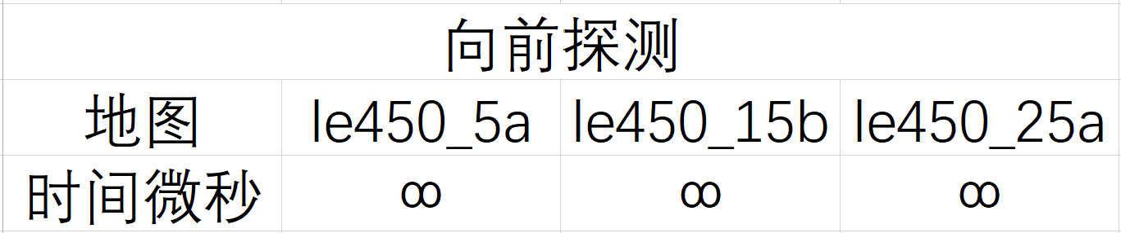
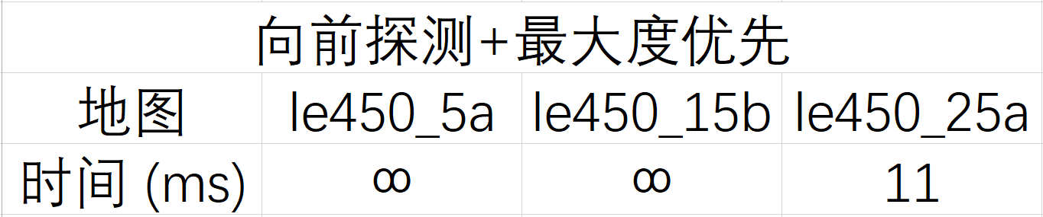
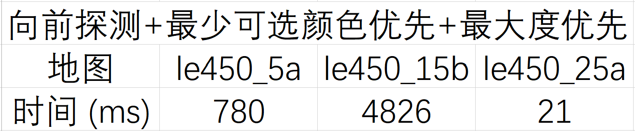
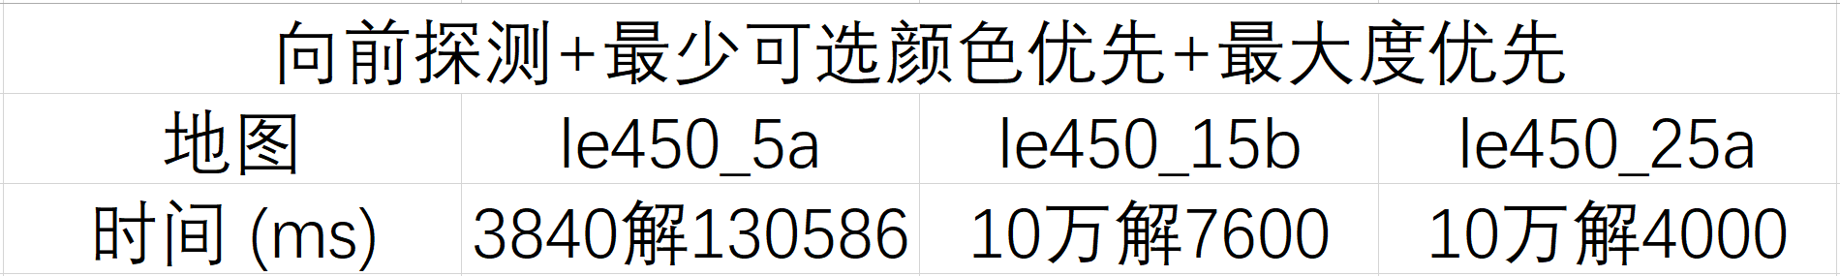
向前探测
Notes:
22

Slide 23
05
SECTION 5
随机生成不同规模的图
PART 02

Slide 24
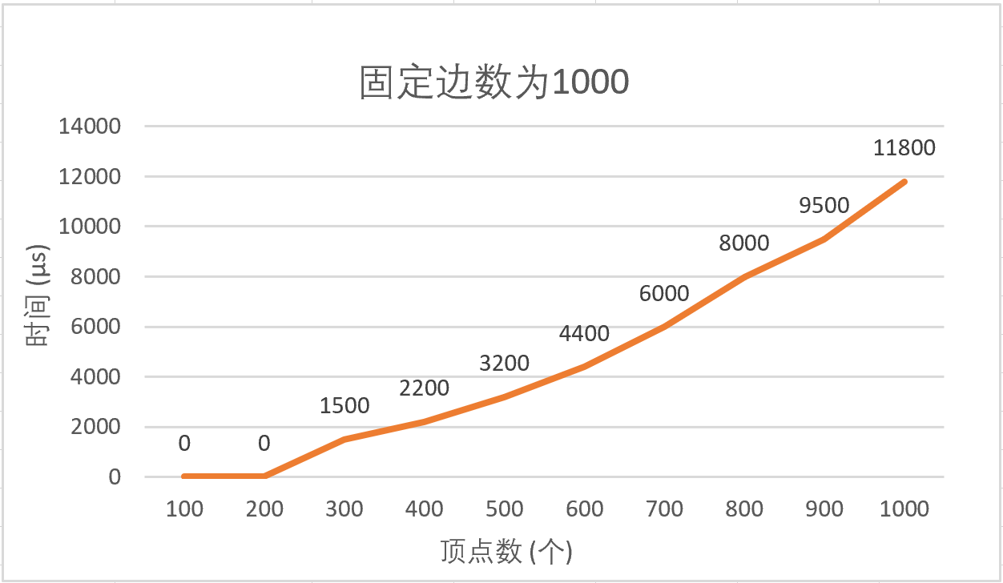
固定边数为1000条
Notes:
24

Slide 25
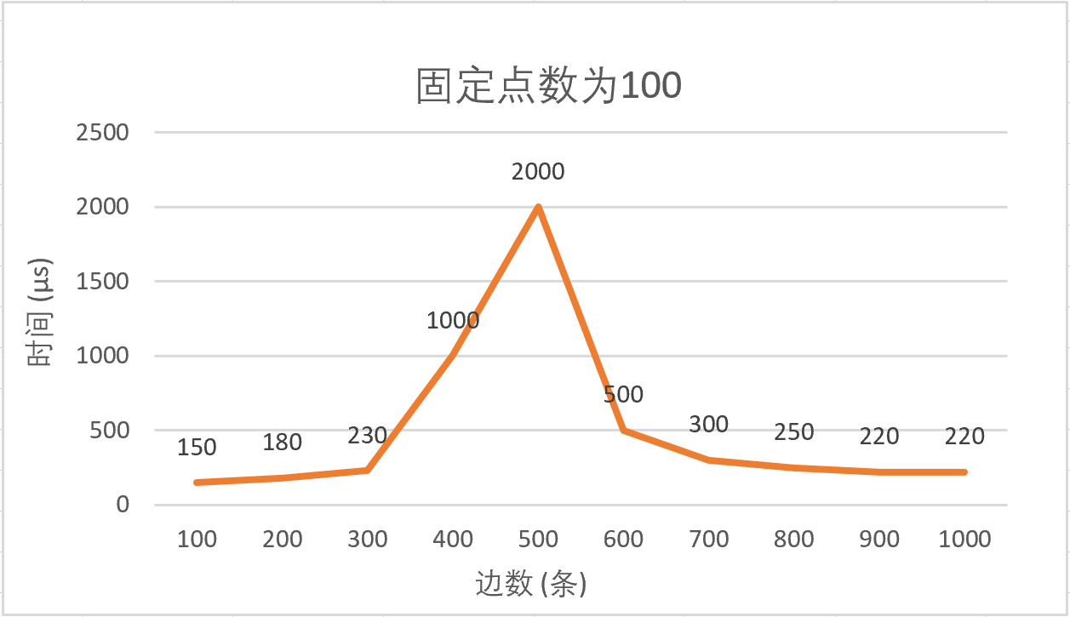
固定顶点数为100个
Notes:
25

